Slide 1
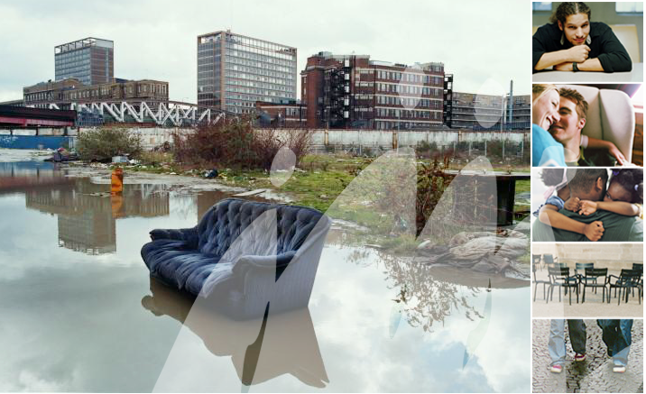

Combattre la pauvreté par l’inclusion active Armoede bestrijden via actieve inclusie
19/01/2012

Slide 2
Julien Van Geertsom
Voorzitter POD Maatschappelijke Integratie

Slide 3
Maggie De Block
Staatssecretaris voor Maatschappelijke Integratie

Slide 4
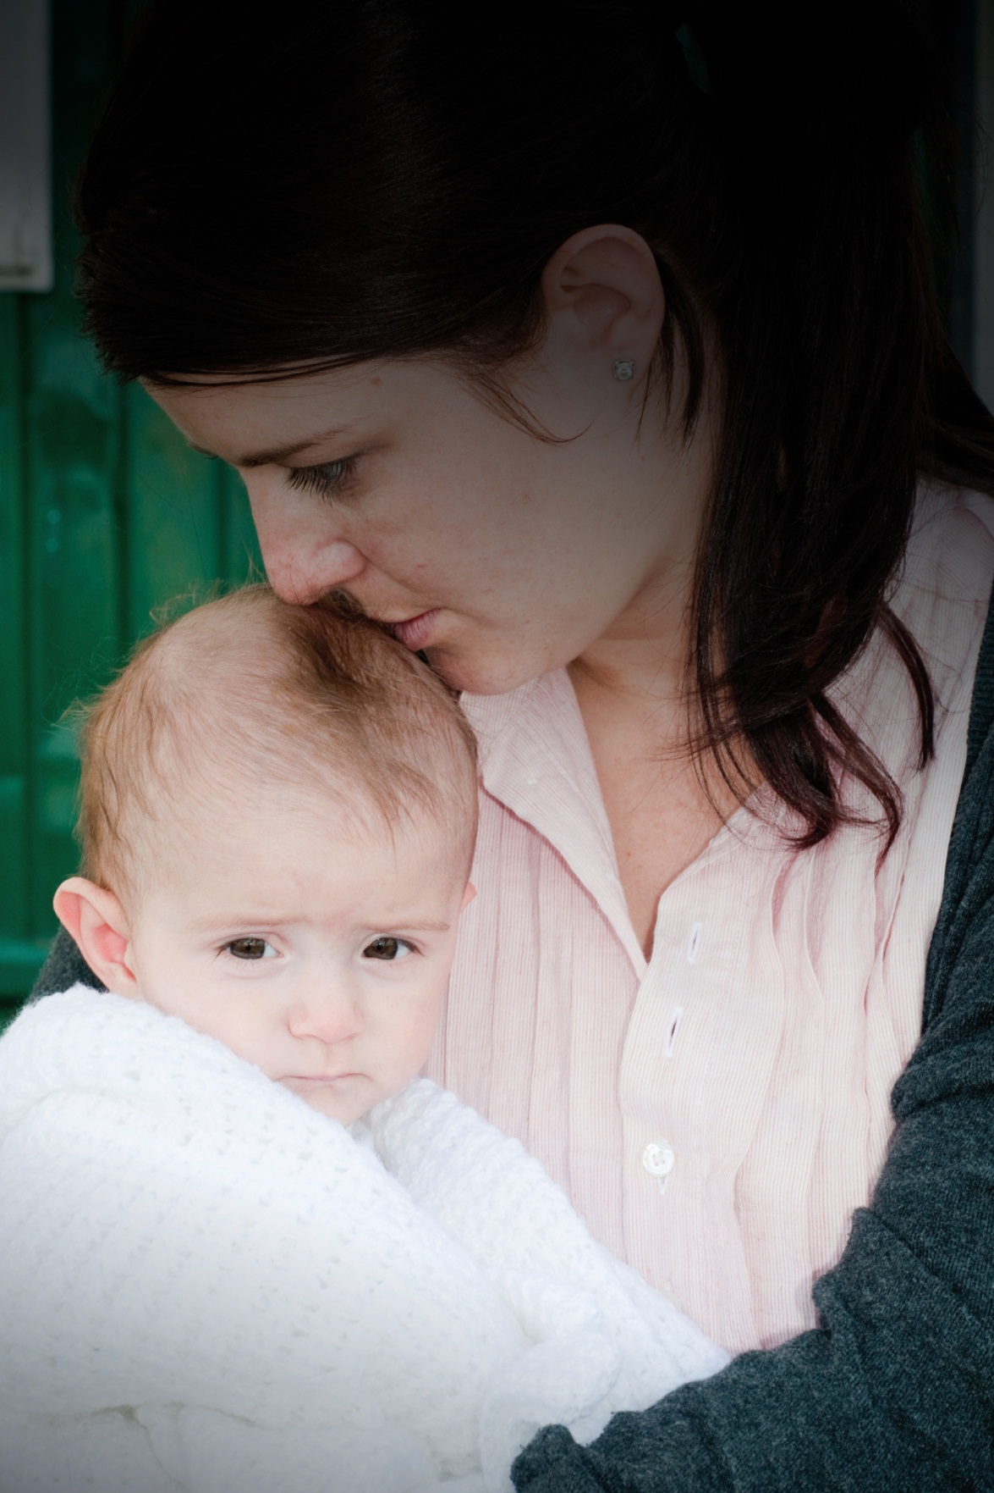


ARMOEDE IN BELGIË. JAARBOEK 2012
PAUVRETE EN BELGIQUE. ANNUAIRE 2012
Jan Vranken & Willy Lahaye
Anneline Geerts & Catherine Coppée
Universiteit Antwerpen & Université de Mons

Slide 5
Waarom een federaal Jaarboek?
Om de dynamiek te ondersteunen die door het Belgische voorzitterschap tijdens het Europese jaar op gang is gebracht, ook al staat de strijd tegen armoede centraal in het recente regeerakkoord.
Om de federale overheid een instrument te verschaffen om de situatie en de maatregelen inzake armoede en sociale uitsluiting te evalueren en te analyseren.
Om armoede in de politieke en publieke belangstelling te houden.
Om de kennis over armoede en sociale uitsluiting te verzamelen, te cumuleren en toegankelijk te maken.
Om mensen en instellingen die bekommerd zijn om armoede en sociale uitsluiting en die elkaar anders niet of te zelden ontmoeten, samen te brengen – zeker wanneer taalkundige en institutionele grenzen het aantal plekken beperken en de communicatie bemoeilijken.

Slide 6
Armoede is een groot probleem
Anno 2010 leefde 14,6% van de Belgische bevolking onder de Europese armoedegrens.
Die bedraagt voor België € 973 euro per maand voor een alleenstaande en € 2.044 per maand voor een huishouden van twee volwassenen en twee kinderen.
Daarover vertelt Willy Lahaye meer
Maar, armoede is meer dan een kwestie van inkomen
Armoede in het dagelijkse leven
(Ernstige) materiële deprivatie

Slide 7
Armoede in het dagelijkse leven
31,9% van de inwoners met de laagste inkomens (laagste kwintiel) lijden aan een of meer chronische aandoeningen.
28,5% van de inwoners met de laagste inkomens (laagste kwintiel) stellen uitgaven voor gezondheidszorg uit om financiële redenen.
32,3% van de inwoners met de laagste inkomens (laagste kwintiel) hebben gezondheidsproblemen door gevaarlijke of moeilijke arbeidsomstandigheden.
17% van de huishoudens onder de armoedegrens kunnen hun woonst niet voldoende verwarmen.

Slide 8
(Ernstige) materiële deprivatie
Materiële deprivatie: als er een slechte score is op drie van volgende negen items (België 2009: 11,6%)
een week buitenshuis met vakantie gaan;
om de twee dagen vlees, vis of een vegetarisch alternatief te eten;
problemen met achterstallige betalingen;
in staat zijn om het huis adequaat te verwarmen;
onverwachte uitgaven ter waarde van het maandbedrag van de armoederisicogrens van het jaar voordien kunnen betalen
het zich kunnen veroorloven van een TV
het zich kunnen veroorloven van een vaste of mobiele telefoon
het zich kunnen veroorloven van een persoonlijke wagen
het zich kunnen veroorloven van een wasmachine.
Ernstige materiële deprivatie: slechte score op vier van deze items (België 2009: 5,2%)
Notes:
43

Slide 9
Armoede is …
“een netwerk van sociale uitsluitingen dat zich uitstrekt over meerdere gebieden van het individuele en collectieve bestaan. Het scheidt de (mensen in armoede) van de algemeen aanvaarde leefpatronen van de samenleving. Deze kloof kunnen ze niet op eigen kracht overbruggen.”
“un réseau d’exclusions sociales couvrant divers domaines de l’existence individuelle et collective. Il sépare les pauvres des modes de vie généralement acceptés de la société. C’est un fossé que ces personnes ne peuvent combler par leurs seuls moyens.”
(Vranken e.a., Armoede en Sociale Uitsluiting. Jaarboek 1994-2011)

Slide 10
Noodzaak van een governance-benadering
Door de complexiteit van de problematiek is er nood aan georganiseerde afstemming tussen: actoren, domeinen en beleidsniveaus.
Domeinen: werk, wonen, onderwijs, gezondheid, recht, cultuur, …
Actoren: overheden, NGO’s, for-profit organisaties, …
Participatie van de mensen in armoede, via hun organisaties
Maar hun belangen moeten ook worden verdedigd door andere actoren
Niveaus: multilevel governance.
Het federale niveau moet zich herpositioneren, maar speelt een belangrijke rol
Omwille van de eigen bevoegdheden
Als coördinator en bemiddelaar tussen EU en regio’s
Nood aan een samenhangend, doeltreffend beleidsplan op lange termijn dat (ook) ingrijpt op de productieprocessen van de armoede.

Slide 11
De editie 2012 bevat bijdragen over
de kloof tussen arm en rijk
armoede bij kinderen
precaire arbeidsstatuten
armoede en stedelijkheid,
Europese cao’s
referentiebudgetten
minimumuitkeringen in de sociale zekerheid
pensioenen
gezondheidszorg
energiearmoede
toegang tot sociale diensten voor doelgroepen
diensten van algemeen belang
Het themadeel gaat over de strategie van actieve insluiting

Slide 12
De structuur van onze presentatie
Drie belangrijke uitdagingen
De toename van de kwetsbaarheid
Wat met de actieve inclusie?
Structurele maatregelen voor structurele problemen
Recente ontwikkelingen in feiten, onderzoek en beleid
Het meten van armoede
Kinderarmoede
Referentiebudgetten
Middelen garanderen
Inkomens
Energie
Sociale dienstverlening
Toegankelijkheid van diensten
Sociale diensten van algemeen belang

Slide 13
Pauvreté en Belgique
Trois défis majeurs dans l’Annuaire
La vulnérabilité accentuée des extrêmes
Les ressources de l’inclusion active
Des politiques structurelles pour des problèmes structurels

Slide 14
Pauvreté en Belgique
1. La vulnérabilité accentuée des extrêmes
14,6% population belge vit sous le seuil de pauvreté
Enfants (0-18 ans)
Risque de pauvreté: 18,5% (22% enfants 0-2 ans) 2007: 73,9% des enfants à risque de pauvreté l’étaient les trois années précédentes (2004 – 2005 – 2006) Effet intergénérationnel de pauvreté (pas une fatalité)

Slide 15
Pauvreté en Belgique
1. La vulnérabilité accentuée des extrêmes
14,6% population belge vit sous le seuil de pauvreté
Enfants (0-18 ans)
Monoparentalité: - 15% versus 11% (UE) - risque de pauvreté: 35,5% 3 enfants et plus: - 32% versus 21% (UE) - risque de pauvreté: 16,5% Effet familial de la pauvreté

Slide 16
Pauvreté en Belgique
1. La vulnérabilité accentuée des extrêmes
14,6% population belge vit sous le seuil de pauvreté
65 ans et plus
Risque de pauvreté: 19,4% Taux plus élevé que dans les pays voisins … MAIS avec des écarts plus faibles au seuil de risque Rôle de l’aide sociale: assurer la GRAPA

Slide 17
Pauvreté en Belgique
2. Les ressources de l’inclusion active
4,5% des travailleurs à temps plein sont pauvres
1/5 vivant en pauvreté, travaille
MAIS
Augmentation de l’emploi précaire

Slide 18
Pauvreté en Belgique
2. Les ressources de l’inclusion active
IMPORTANCE DE L’INCLUSION ACTIVE
Ressources suffisantes
30,4 % des demandeurs d’emploi sont à risque de pauvreté

Slide 19
Pauvreté en Belgique
2. Les ressources de l’inclusion active
IMPORTANCE DE L’INCLUSION ACTIVE
Marché de l’emploi inclusif
54,8% des demandeurs d’emploi le sont depuis plus d’un an
20% des demandeurs d’emploi le sont depuis 2 à 5 ans

Slide 20
Pauvreté en Belgique
2. Les ressources de l’inclusion active
IMPORTANCE DE L’INCLUSION ACTIVE
Services de qualité
augmentation de 29% du nombre de bénéficiaires du droit à l’intégration sociale de 2003 à 2010

Slide 21
Pauvreté en Belgique
3. Des politiques structurelles pour des problèmes structurels
POUR UNE POLITIQUE DURABLE
Santé et pauvreté
Les chiffres indiquent que santé et pauvreté sont corrélés parmi les revenus les plus faibles (quintile 1): 30,8% ont une perception négative de leur santé 32% se plaignent de vivre des difficultés psychologiques 22,2% ont peu de relations sociales effet structurel sur la santé persistance de l’inégalité de santé

Slide 22
Pauvreté en Belgique
3. Des politiques structurelles pour des problèmes structurels
POUR UNE POLITIQUE DURABLE
Politique des grandes villes
Projets d’action locale et durable dans les quartiers défavorisés. Les défis: Familles monoparentales Participation des plus défavorisés Renforcer la cohésion sociale

Slide 23
Pauvreté en Belgique
Développements récents: politiques, recherches et faits
Mesurer la pauvreté et l’exclusion sociale
Garantir les ressources
Garantir l’intérêt général et l’accessibilité

Slide 24
Pauvreté en Belgique
1. Mesurer la pauvreté et l’exclusion sociale
Pauvreté infantile
70% des enfants pauvres vivent dans une famille monoparentale ou dans une famille nombreuse (2 adultes et 3 enfants) 47% des enfants pauvres vivent avec des parents sans emploi 48% des enfants issus de familles migrantes vivent des privations cumulées Mesurer la famille ou le bien-être de l’enfant?

Slide 25
Pauvreté en Belgique
1. Mesurer la pauvreté et l’exclusion sociale
Pauvreté infantile
Recherches centrées sur les indicateurs qualitatifs: l’univers des objets l’univers scolaire l’univers des liens forts l’univers des liens de quartier Mesurer le bien-être de l’enfant et son inclusion

Slide 26
Pauvreté en Belgique
1. Mesurer la pauvreté et l’exclusion sociale
Les budgets de référence
Idée originale du gouvernement belge Biens et services dont on estime le coût Aspects concrets (en référence aux experts du vécu) Favorise les comparaisons européennes Permet d’estimer plus concrètement les contextes de pauvreté: impact du logement selon la région, taxes, frais enseignement, produits de soin

Slide 27
Pauvreté en Belgique
1. Mesurer la pauvreté et l’exclusion sociale
Les budgets de référence
DIFFICULTES: Quelle échelle géographique? Quelle composition minimale du panier? Quelle définition du minimum adéquat? Quels critères pour le coût? Quelle adaptation au fil du temps? Danger de la normalisation

Slide 28
Pauvreté en Belgique
1. Mesurer la pauvreté et l’exclusion sociale
INTERÊT POUR LES AUTORITES PUBLIQUES
Une politique de qualité requiert des instruments de mesure Des indicateurs qualitatifs permettent de mieux apprécier les vécus de pauvreté L’évaluation est nécessaire pour une politique de multi-gouvernance L’évaluation exige la prise en compte de l’expertise de terrain

Slide 29
Middelen garanderen: inkomens
Niet alleen de omvang van de armoede is belangrijk, ook de diepte; dat is, de kloof met de rest van de bevolking
Bijvoorbeeld: hoog aandeel 65+ is arm in België, maar hun armoede is (vooralsnog) niet zo diep als in andere landen
Mechanismen:
Indexkoppeling om prijsstijgingen te compenseren
Welvaartsvastheid om geen verdere achterstand in te lopen
Maar: nood aan serieuze inhaalbeweging voor sommige sociale uitkeringen om ze op de armoedegrens te brengen
De meeste sociale minima liggen nog altijd onder de armoedegrens (2009); zie bijdrage Goedemé e.a.
Structureel probleem: de economische en politieke onmacht van mensen in armoede
Moet worden opgevangen doordat groepen met macht als lokomotief dienen

Slide 30
Middelen garanderen: energie
Problemen met energie komen voort uit twee mechanismen – en die mogen niet worden verward:
Energieverspilling, waardoor problemen ondanks behoorlijk inkomen
Te laag inkomen om de minimale energiebehoeftes te bevredigen. Deze gezinnen zijn dikwijls geen slechte betalers, omdat ze voortdurend en ingrijpend besparen op hun energieverbruik…
Maar niet alleen een inkomensprobleem: veel complexer
Woonomstandigheden (isolatie, vocht, tekort aan bezonning)
Gezondheid
Ecologische maatregelen worden dikwijls betaald door lage inkomens (zonnepanelen)
Rekening houden met alle energische vectoren (hout, pellets)
Te vage afbakening van ‘beschermde klanten’
Noodzaak van preventieve en structurele maatregelen (isolatie, prijsbeheersing)

Slide 31
Sociale diensten: toegankelijkheid
Gerichte en positieve acties zijn nodig
Maar hebben perverse effecten die de toegankelijkheid van diensten en programma’s beperken door stigmatisering en tot verdere uitsluiting leiden
Bevorderen van universele toegankelijkheid door het slechten van velerlei soorten drempels komt iedereen ten goede
Financiële, fysische, organisationele, sociale, culturele drempels
Het zijn juist de maatregelen achteraf die zwaar wegen op het openbare budget en die organisaties ontwrichten
Ze missen de globale, geïntegreerde en transversale visie die eigen is aan duurzame ontwikkeling.
Nood aan structurele maatregelen

Slide 32
Sociale diensten van algemeen belang
Het betreft onder meer diensten voor kinderopvang, herintrede in de arbeidsmarkt, gezondheidszorg en langdurige zorg, integratie, sociale huisvesting.
Ze vervullen een sleutelrol bij de sociale bescherming van de Europese burgers.
Ze dragen bij tot de verbetering van de levenskwaliteit van de mensen, vooral van de kwetsbaarste onder hen.
Maar ze worden gemarginaliseerd door de dominantie van de marktlogica in Europa.
Daardoor zullen mensen in een kwetsbare toestand vrijwel geen kans meer hebben om substantiële steun te ontvangen.
Enkel een sectorale richtlijn voor sociale diensten van algemeen belang kan deze essentiële sokkel van sociale bescherming vrijwaren en de principes van solidariteit en universaliteit van sociale diensten centraal houden.
België kan en moet daarbij een sturende en stuwende rol spelen.

Slide 33
Maar…
Er staat nog véél meer in
Armoede in België. Jaarboek 2012

Slide 34
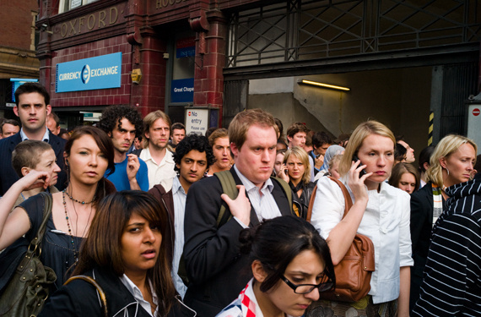
Inequality: the enemy between us?
Richard Wilkinson Emeritus Professor of Social Epidemiology
Photo by kind permission of Matt Stuart

Slide 35
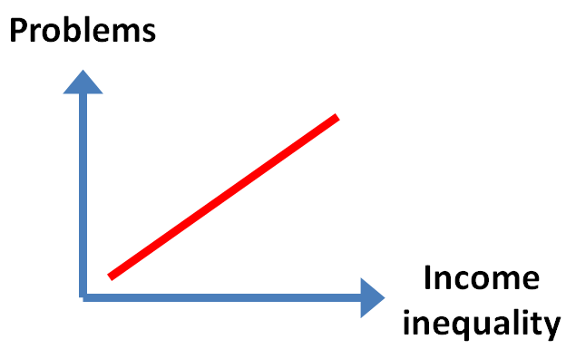

Slide 36
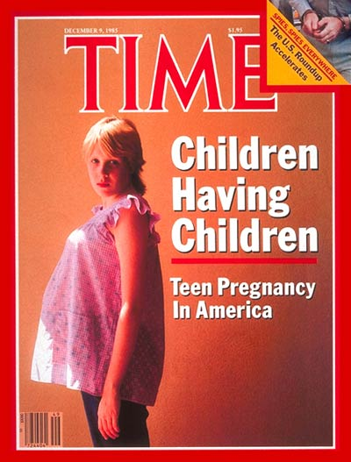
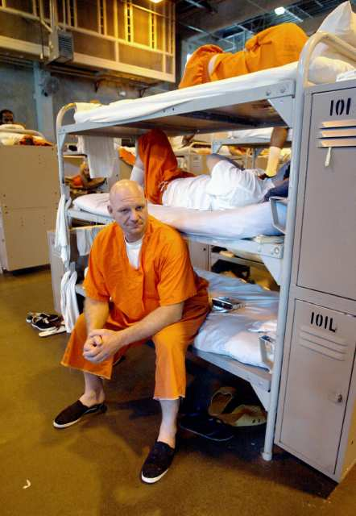
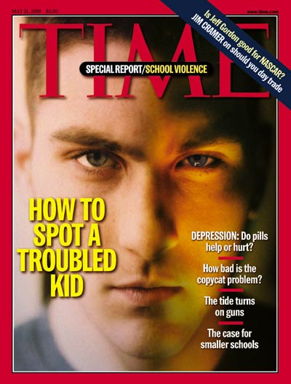

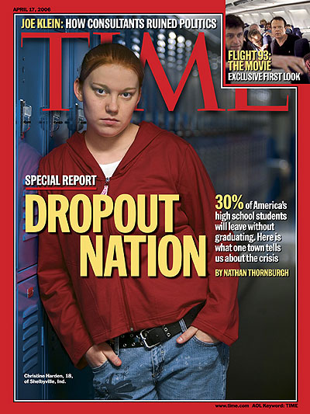
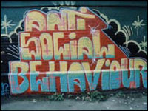
Notes:
36
The public and policy response?
more:-
Police
Doctors
Social Workers
Drug rehabilitation units
Educational Psychologists
But…services are expensive and only partially effective.

Slide 37
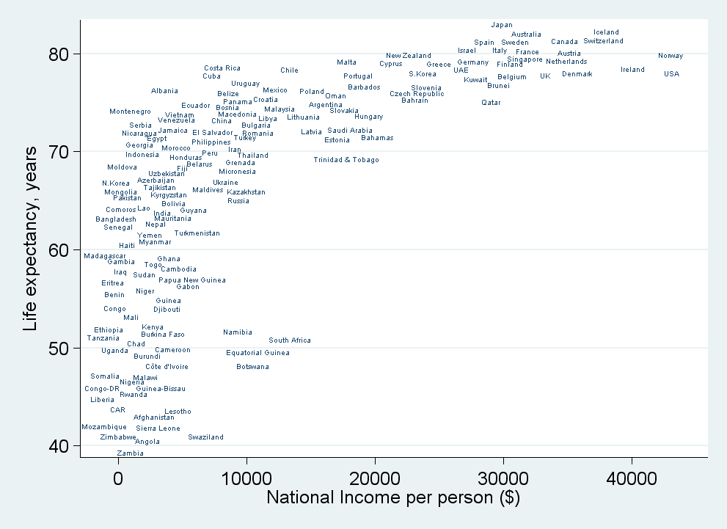
Income per head and life-expectancy: rich & poor countries
Source: Wilkinson & Pickett, The Spirit Level (2009)
www.equalitytrust.org.uk

Slide 38
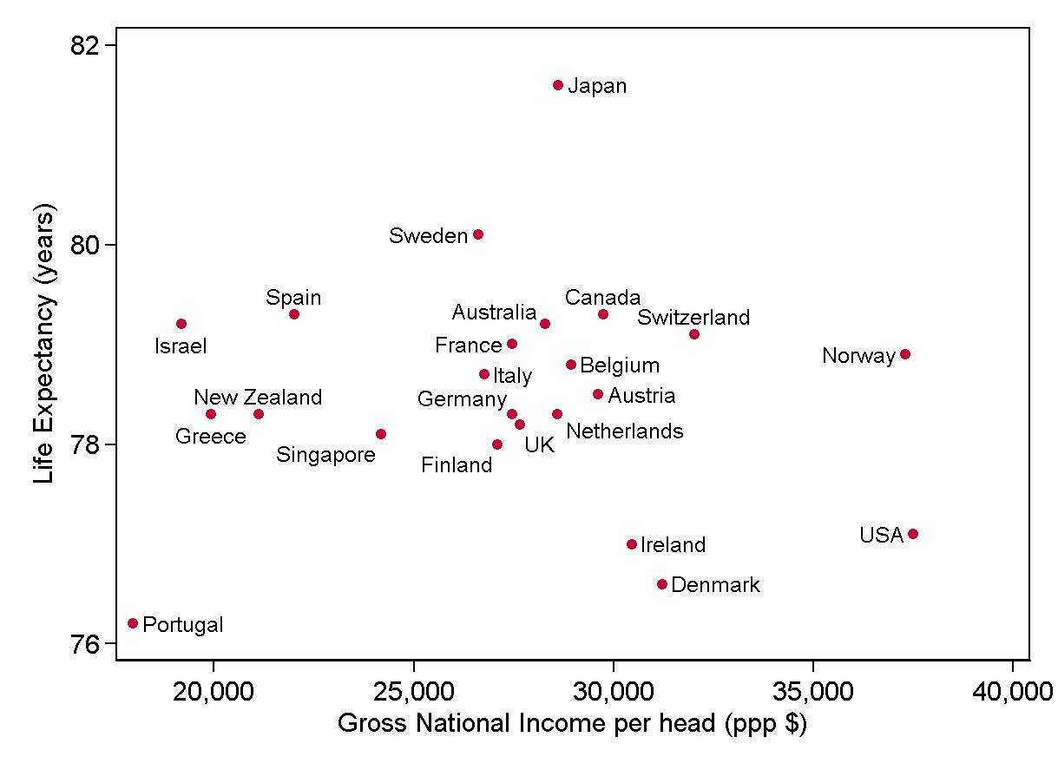
Life expectancy in rich countries is no longer related to National Income per head
Wilkinson & Pickett, The Spirit Level
www.equalitytrust.org.uk

Slide 39
Life expectancy is strongly related to income within rich countries
Richest Poorest
Wilkinson & Pickett, The Spirit Level
www.equalitytrust.org.uk

Slide 40
Inequality...
How much richer are the richest 20% in each country than the poorest 20%?
Income gaps
How many times richer are the richest fifth than the poorest fifth?
Wilkinson & Pickett, The Spirit Level
www.equalitytrust.org.uk

Slide 41
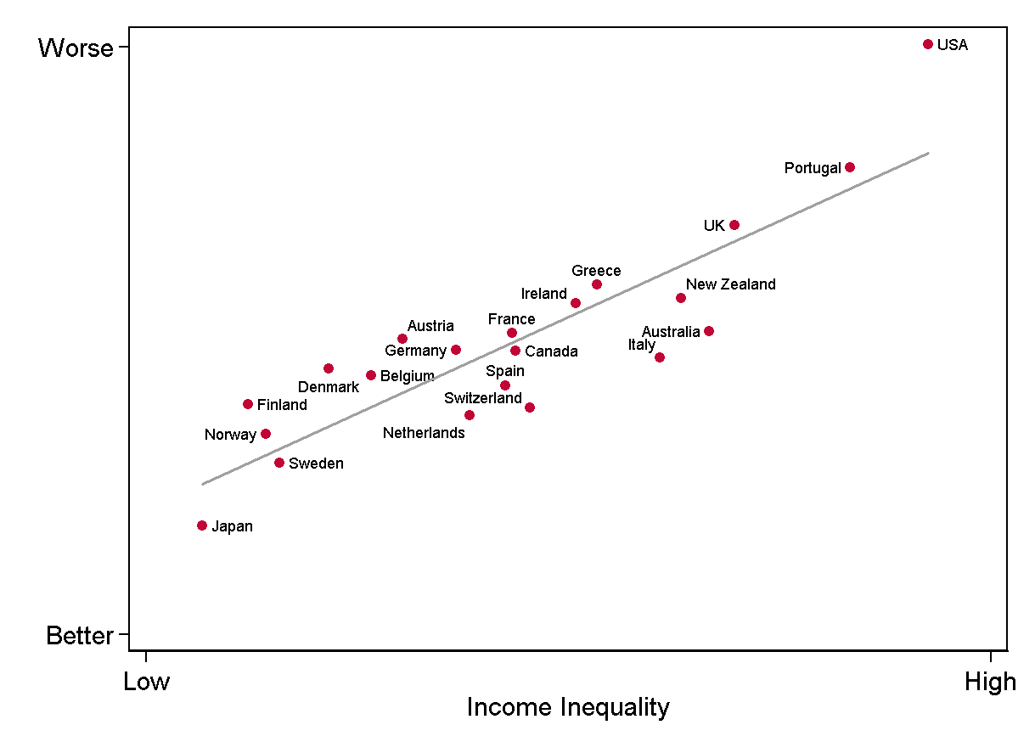
Health and social problems are worse in more unequal countries
Index of:
Life expectancy
Math & Literacy
Infant mortality
Homicides
Imprisonment
Teenage births
Trust
Obesity
Mental illness – incl. drug & alcohol addiction
Social mobility
Index of health and social problems
Wilkinson & Pickett, The Spirit Level
www.equalitytrust.org.uk

Slide 42
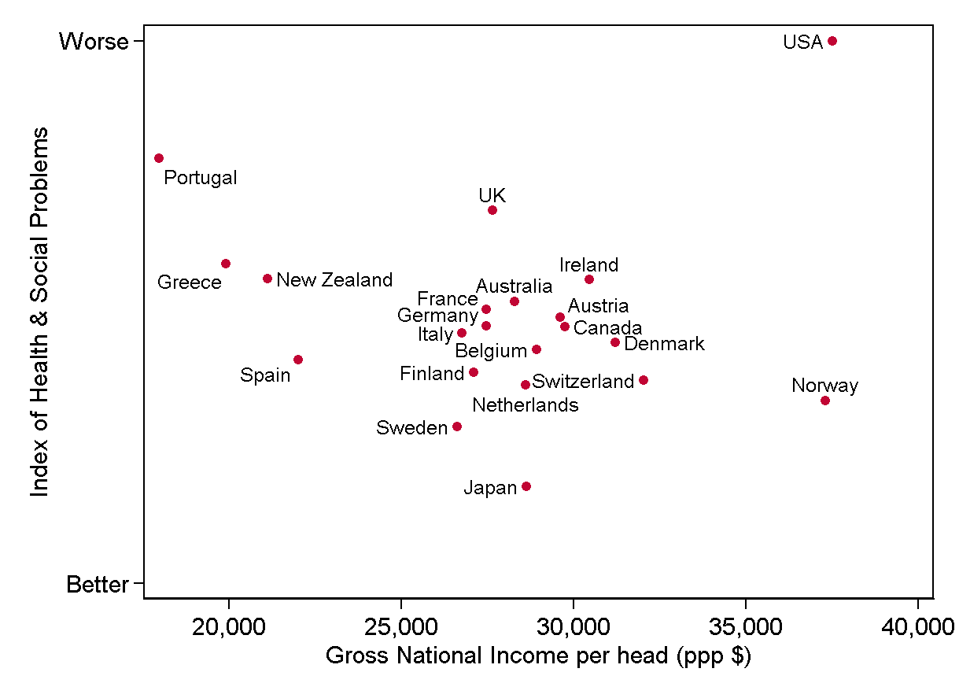
Neither health nor social problems are related to national income per head
Index of:
Life expectancy
Math & Literacy
Infant mortality
Homicides
Imprisonment
Teenage births
Trust
Obesity
Mental illness – incl. drug & alcohol addiction
Social mobility
Index of health and social problems
Wilkinson & Pickett, The Spirit Level
www.equalitytrust.org.uk

Slide 43
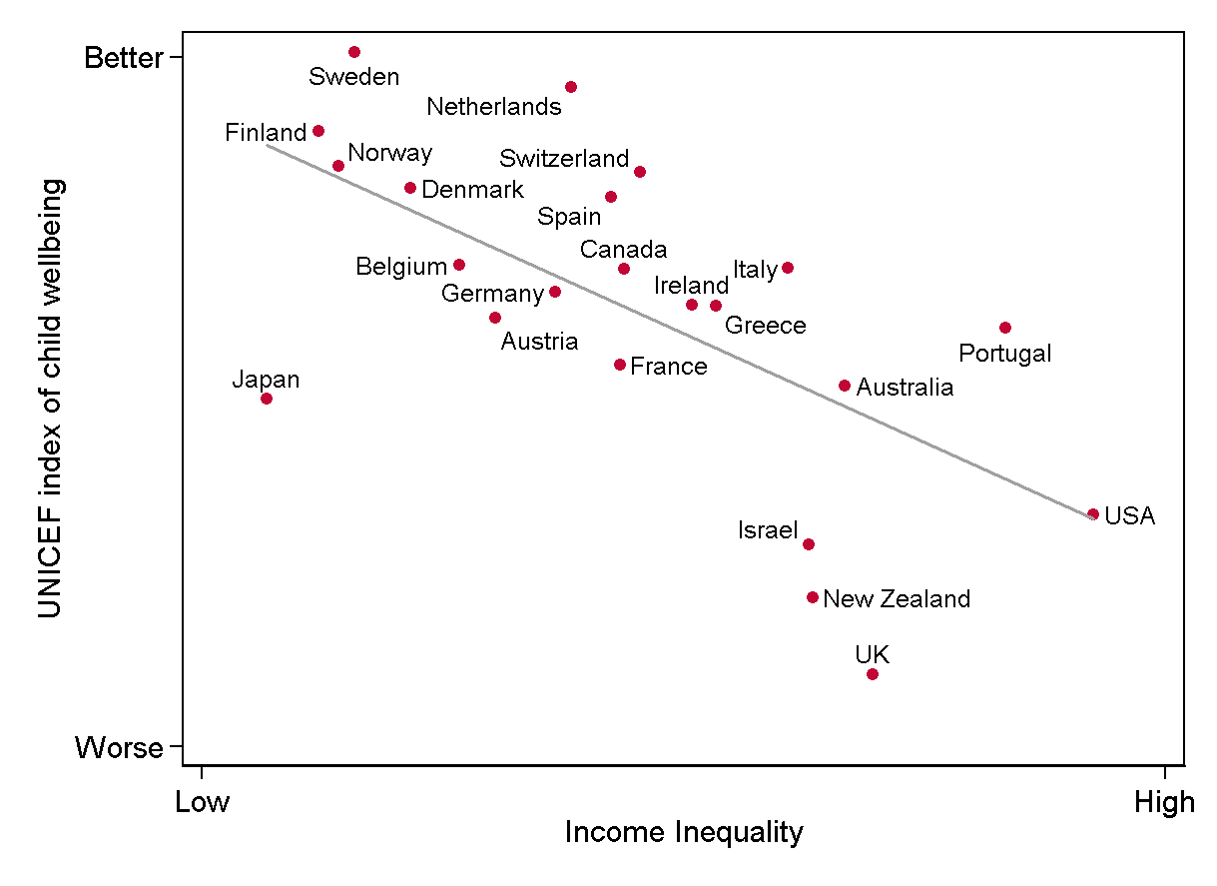
Child well-being is better in more equal countries
Wilkinson & Pickett, The Spirit Level
www.equalitytrust.org.uk

Slide 44
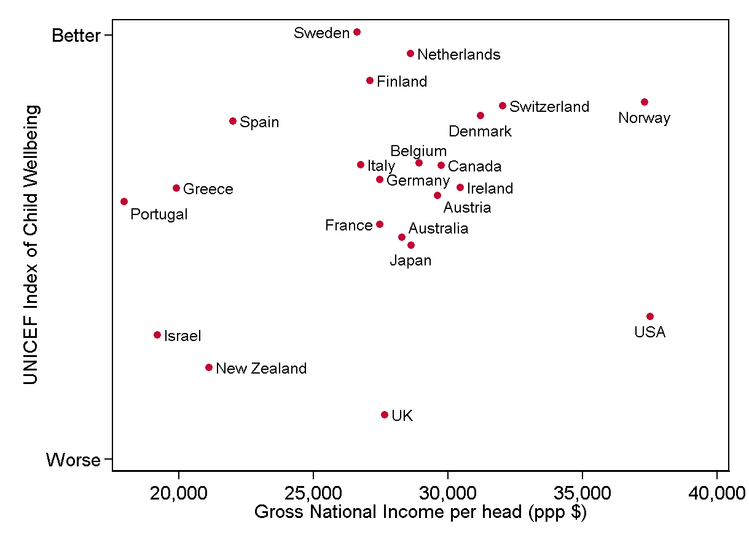
The UNICEF Index of Child Wellbeing is not related to National Income per head
Wilkinson & Pickett, The Spirit Level
www.equalitytrust.org.uk

Slide 45
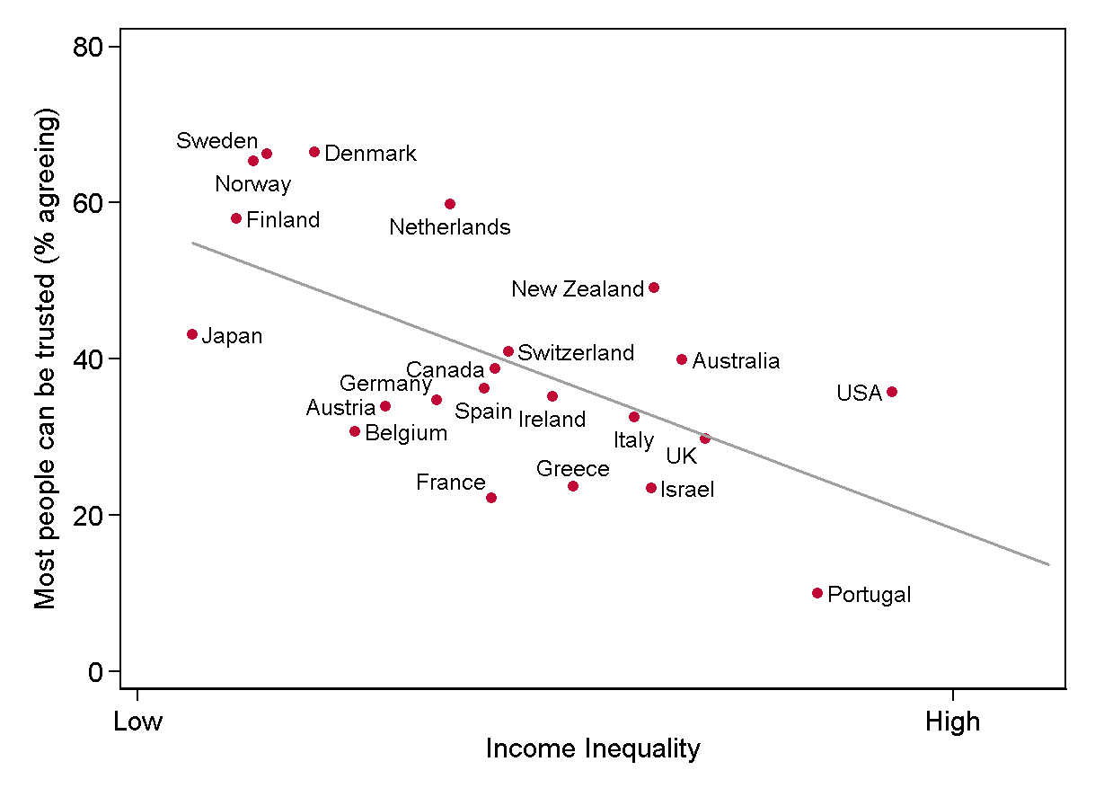
People in more unequal countries trust each other less
Wilkinson & Pickett, The Spirit Level
www.equalitytrust.org.uk

Slide 46
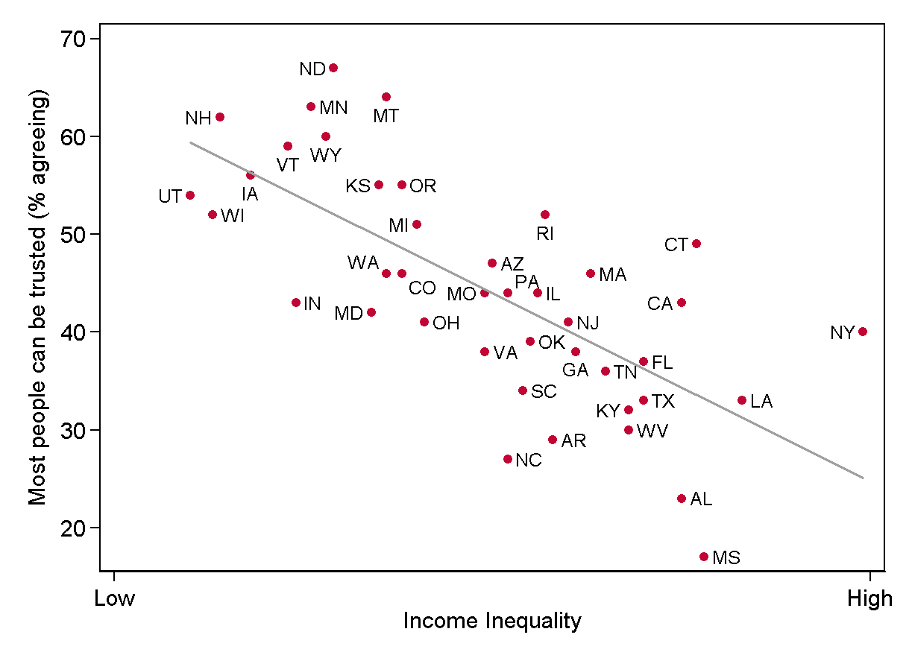
People in more unequal states of the USA trust each other less
Wilkinson & Pickett, The Spirit Level
www.equalitytrust.org.uk

Slide 47
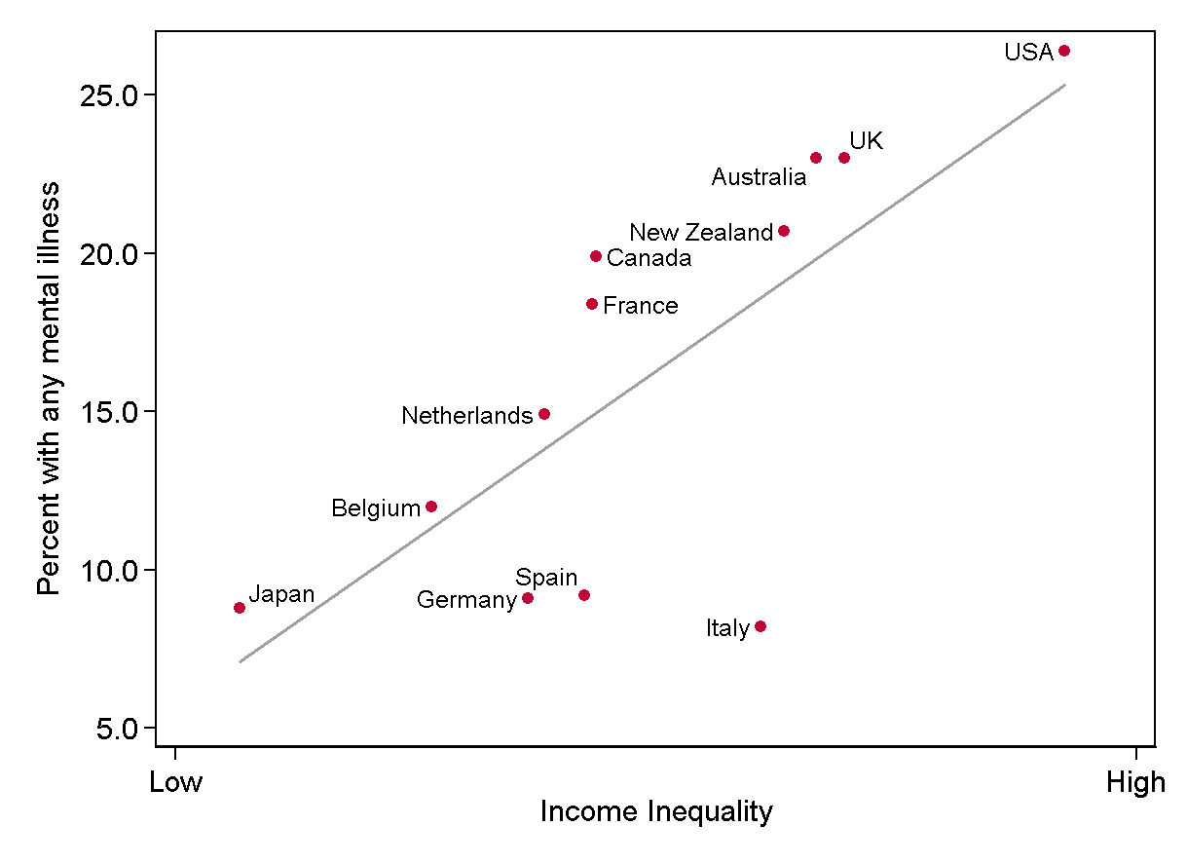
Mental illness is more common in more unequal societies
Wilkinson & Pickett, The Spirit Level
www.equalitytrust.org.uk

Slide 48
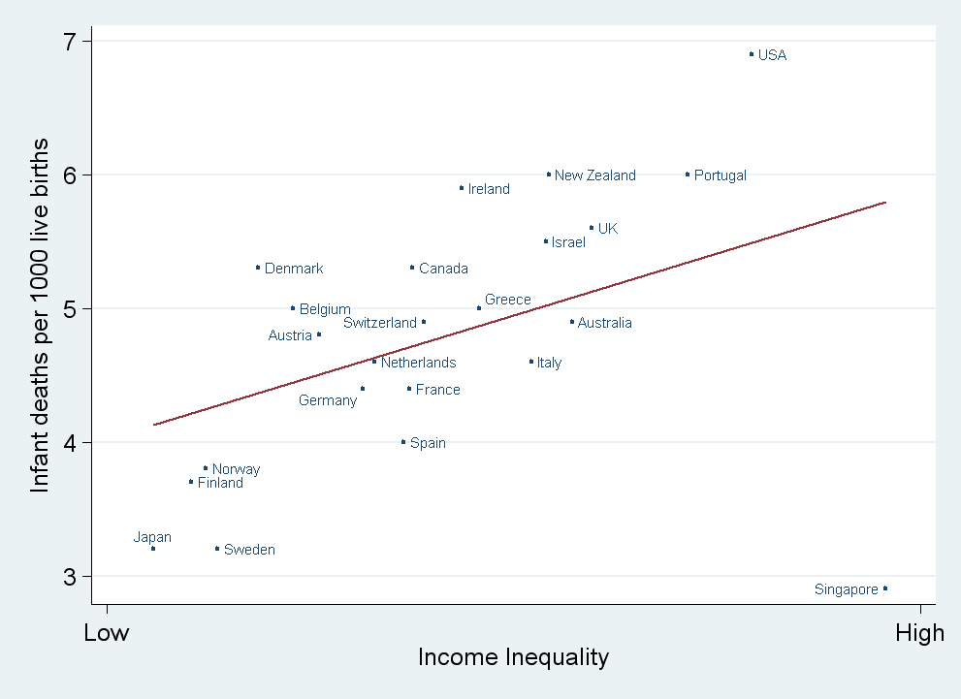
Infant Mortality Rates are Higher in More Unequal Countries
Source: Wilkinson & Pickett, The Spirit Level (2009)
www.equalitytrust.org.uk

Slide 49
Homicide rates are higher in more unequal US states and Canadian provinces
USA states
Canadian provinces
Daly M, Wilson M, Vasdev S. Income inequality and homicide rates in Canada and the United States. Can J Crim 2001; 43: 219-36.

Slide 50
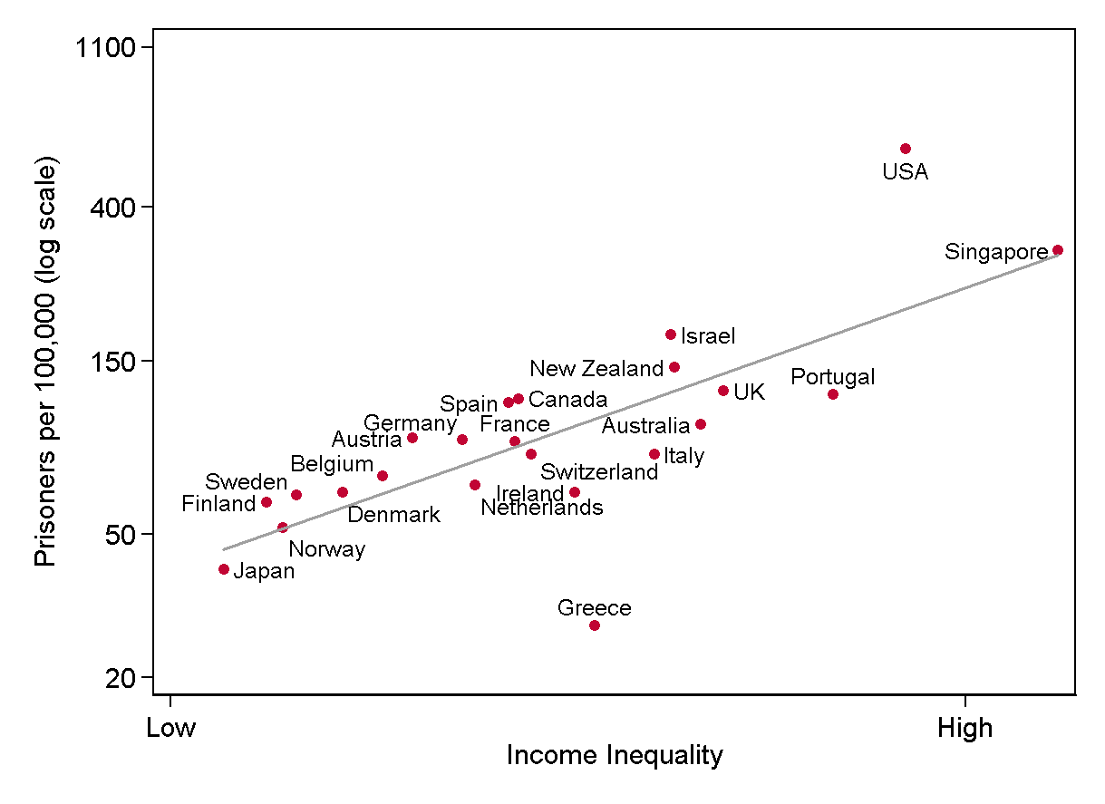
Imprisonment rates are higher in more unequal countries
Wilkinson & Pickett, The Spirit Level
www.equalitytrust.org.uk

Slide 51
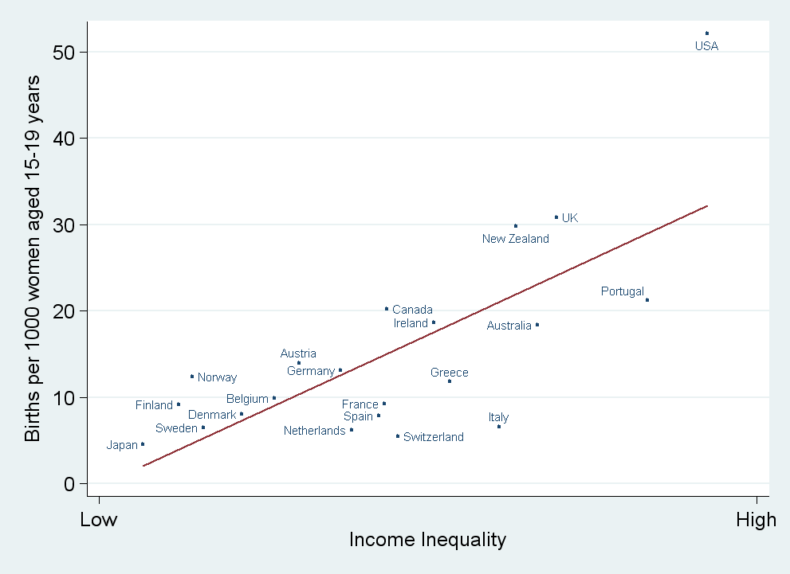
Teenage Birth Rates are Higher in More Unequal Rich Countries
Source: Wilkinson & Pickett, The Spirit Level (2009)
www.equalitytrust.org.uk

Slide 52
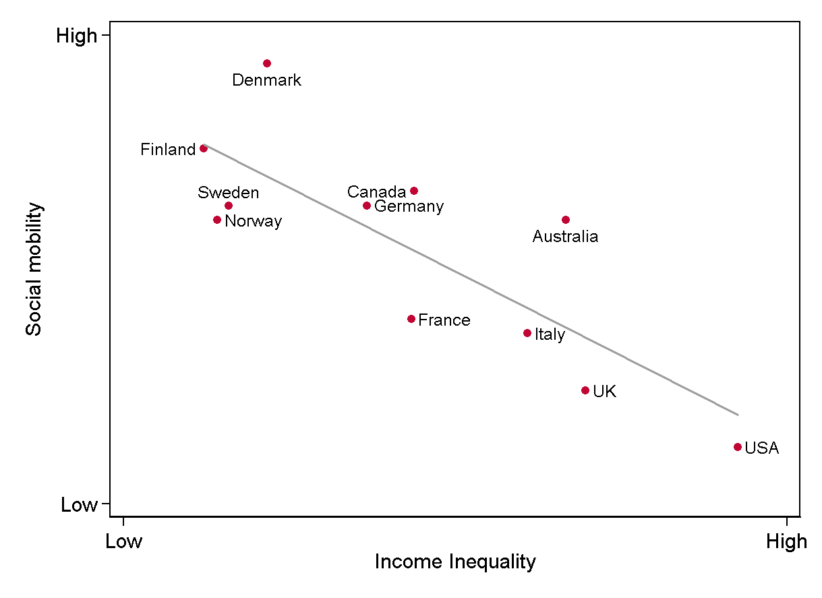
Social mobility is lower in more unequal countries
Wilkinson & Pickett, The Spirit Level
www.equalitytrust.org.uk

Slide 53
In summary... bigger income gaps lead to deteriorations in:-
Health
Drug abuse
Infant mortality
Life expectancy
Mental illness
Obesity
Social Relations
Child conflict
Homicide
Imprisonment
Social capital
Trust
Human Capital
Child wellbeing
High school drop outs
Math & literacy scores
Social mobility
Teenage births
…but not suicide

Slide 54
Health and social problems are worse in more unequal countries
Index of:
Life expectancy
Math & Literacy
Infant mortality
Homicides
Imprisonment
Teenage births
Trust
Obesity
Mental illness – incl. drug & alcohol addiction
Social mobility
Index of health and social problems
Wilkinson & Pickett, The Spirit Level
www.equalitytrust.org.uk
Notes:
54

Slide 55
The benefits of greater equality are not confined to the poor but extend to all social classes
Infant mortality by class: Sweden compared with England & Wales
Leon, D. A., D. Vagero, et al. (1992). "Social class differences in infant mortality in Sweden: comparison with England and Wales." Brit Med J 305(6855): 687-91.

Slide 56
Literacy Scores of 16-25 year olds by
Parents' Education
1
0.5
Sweden
0
Literacy score
Canada
-0.5
-1
United States
-1.5
2
3
4
5
6
7
8
9
10
11
12
13
14
15
16
17
Parents' Education (years)
Source: Willms JD. 1997. Data from OECD Programme for International Student Assessment.

Slide 57
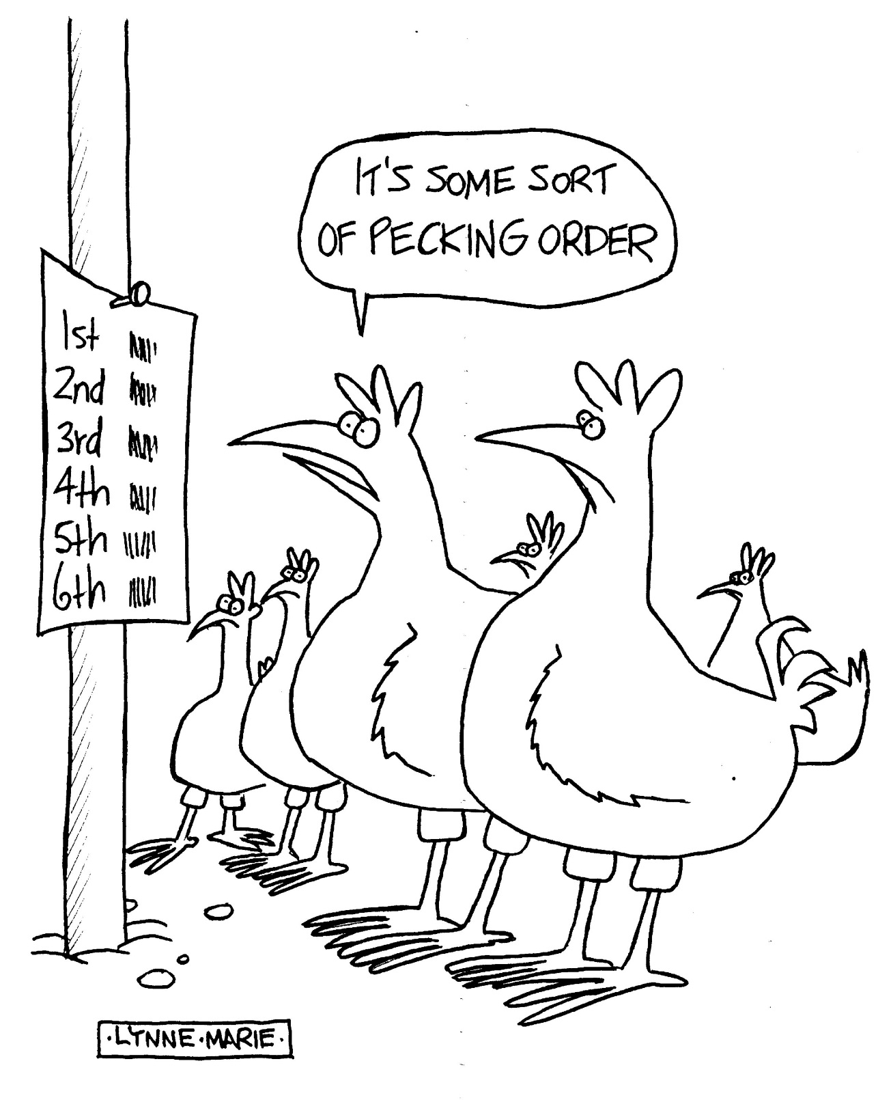

Slide 58
More
inequality
Valued or Devalued?
More superiority and inferiority
More status competition and consumerism
More status insecurity
More worry about how we are seen and judged
More “social evaluation anxiety” (threats to self-esteem & social status, fear of negative judgements

Slide 59
Psychosocial risk factors for ill health
Low social status
Weak social connections
Stress in early life (pre- and postnatally)
59
Notes:
59
Most important sources of chronic stress – relative risks and population attributable risk
Pointer – underlying source of stress: Social anxiety
Eyes of others
Social Gateway

Slide 60
What kind of stressful tasks raise stress hormones most?
Cortisol response (effect size)
Tasks with ‘social evaluative threat’ (uncontrollable)
Other tasks
Dickerson SS, Kemeny ME. Acute stressors and cortisol responses. Psychological Bulletin 2004; 130(3): 355-91.

Slide 61
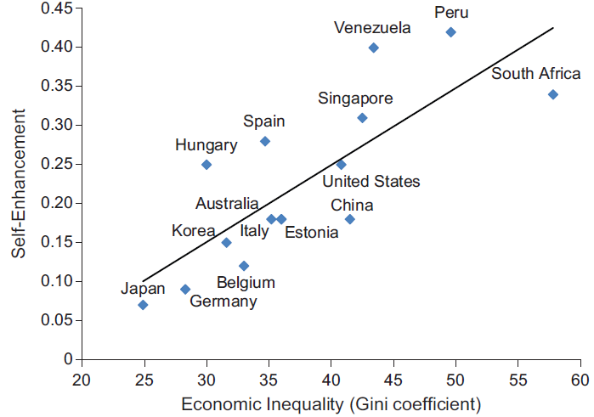
In more unequal countries people abandon modesty and exaggerate their merits
Loughnan S, et al. Economic Inequality is linked to biased self-perception. Psychological Science, 2011; 22: 1254

Slide 62
Effect of stereotype threat Advanced Progressive Matrices Test: high & low SES
Number of items correct
“Not a test of ability”
“Test of ability”
Croizeta JC; Dutrevis M. Socioeconomic Status and Intelligence. J Poverty 2004; 8(3): 91-107.

Slide 63
Gilligan J. Violence: Our Deadly Epidemic and its Causes.
(G .P. Putnam 1996)
" ...the prison inmates I work with have told me repeatedly, when I asked them why they had assaulted someone, that it was because 'he disrespected me', or 'he disrespected my visit' (meaning 'visitor'). The word 'disrespect' is central in the vocabulary, moral value system, and psychodynamics of these chronically violent men that they have abbreviated it into the slang term, 'he dis'ed me." p.106
A few pages further on Gilligan continues:-
"I have yet to see a serious act of violence that was not provoked by the experience of feeling shamed and humiliated, disrespected and ridiculed, and that did not represent the attempt to prevent or undo this "loss of face " - no matter how severe the punishment, even if it includes death." p.110

Slide 64
Social Status and Friendship
Two sides of the same coin:
Social status (dominance hierarchies, pecking orders) are orderings based on power, coercion and privileged access to resources – regardless of the needs of others.
Friendship, in contrast, is based on reciprocity, mutuality, social obligations, sharing and a recognition of each other’s needs.

Slide 65
The effects of inequality - a two stage process
adult experience of inequality
passed on to children – epigenetics?

Slide 66
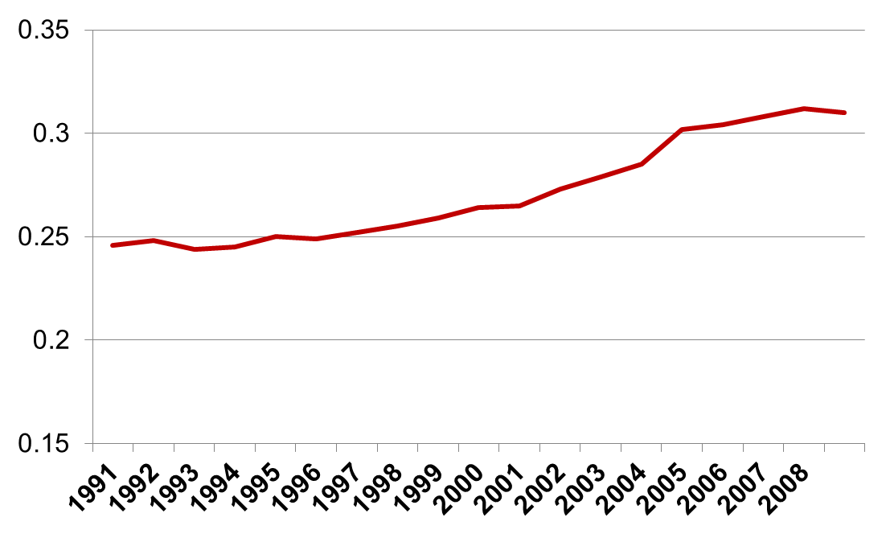
Post-tax Income Inequality: Belgium 1990-2008
Income Inequality (Gini)
Source: Statistics Belgium

Slide 67
Photo by kind permission of Matt Stuart

Slide 68
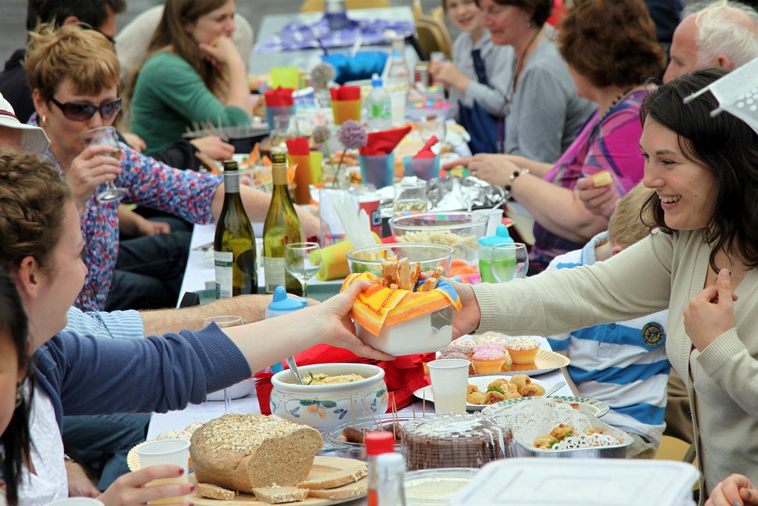

Slide 69


For more information:
… a book
and a website…
http://www.equalitytrust.org.uk

Slide 70
PAUSE / PAUZE

Slide 71
Débat
Yvan Mayeur, Président, CPAS Bruxelles
Geert Versnick, Voorzitter, OCMW Gent
Claude Emonts, Président, CPAS Liège
Christine Mahy, Présidente, Réseau belge de lutte contre la pauvreté
Ides Nicaise, Voorzitter, Steunpunt Armoedebestrijding

Slide 72
Yasmine Kherbache
Kabinetschef
van de Eerste Minister

Slide 73
Julien Van Geertsom
Voorzitter POD Maatschappelijke Integratie

